Slide 1

Красота земная…
к 75-летию со дня рождения
Мухина
Валерия Михайловича

Slide 2
Валерий Михайлович Мухин – поэт, писатель, художник
Член Союза писателей России.
Член международной ассоциации писателей и публицистов.
Малая родина – посёлок Кесьма, ныне Весьегонского района Тверской области.
Родился 8 июня 1942 года. Детство было кочевым. Причины разные.
О них написано в автобиографической повести «Русская песня».
Жил на Украине — в Луганске (Ворошиловграде) и Дружковке, посёлке Ярега (Коми АССР), Сестрорецке – под Ленинградом, в Пушкинских Горах Псковской области.
В Пскове живёт с 1957 года. Окончил псковский индустриальный техникум, псковское музыкальное училище, псковское отделение Ленинградского политехнического института (СЗПИ).
Работал пианистом и певцом в эстрадном оркестре, руководителем хора, преподавателем в школе и в ВУЗе, ведущим конструктором и заведующим сектором на заводе ТЭСО и в псковском отделении ВНИИ ЭСО, заведующим отделом рекламы в издательстве «Курсив», в типографии областного Дома народного творчества, заведующим отделом в «Псковпищепроме», на пенсии – стрелком ВОХРа в воинской части.
Ветеран труда.

Slide 3
Валерий Михайлович Мухин – поэт, писатель, художник
Автор двенадцати поэтических сборников, многих публикаций в центральных литературно-художественных журналах, таких как «Наш современник», «Север», «Встречи», «Московский парнас», «День поэзии»…
Член объединения художников городского Культурного центра. Участник десятков коллективных, автор 25 персональных выставок по городу Пскову и области.
Пишет прозу, которую можно прочесть на страничке «Проза. ру Валерий Мухин Псков». Проза в основном автобиографичная, в том числе и рассказы о поэтах и писателях-земляках А. Гусеве, И. Григорьеве, Л. Малякове, С. Гейченко, Е. Морозкиной, В. Краснопевцеве, В. Курносенко и о музыканте-композиторе Василии Яшневе.
Финалист Национальной литературной премии «ПОЭТ ГОДА - 2013» на сайте «Стихи. ру». Его страница – «Стихи. ру Валерий Мухин Псков».

Slide 4
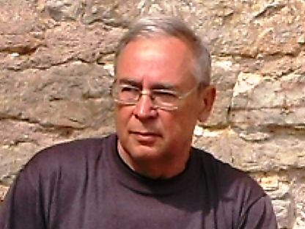
Валерий Михайлович Мухин – поэт, писатель, художник
Пусть наивным, смешным, пусть сомнительным буду.
Я всё время живу в ожидании чуда.
В ожиданье Стиха, в ожидании Слова;
В приближении вечном чего-то большого.
В ожидании нового чистого звука -
Нужно что-то открыть, что не знает наука;
В ожиданье сокрытых природою красок...
Но какую сорвать из таинственных масок?
Я, наверно, живу в ожиданье полёта,
И смеюсь над собой, и надеюсь на что-то;
В ожиданье любви, в ожиданье удачи,
Чтобы всё повторилось... но было иначе.

Slide 5
Список произведений В. М. Мухина в библиотеке «Родник» им. С. А. Золотцева
Мухин, В. М. Доверчивая Русь : лирика : [вторая книга стихотворений] / Валерий Мухин ; [ред. Игорь Григорьев ; оформ. автора]. – Санкт-Петербург : Путь, 1994. – 71 с.
Мухин, В. М. Зеленоглазый ангел : стихотворения : [шестая книга стихотворений] / Валерий Мухин ; [ред. Станислав Золотцев ; корректор Валентин Краснопевцев ; худож. Марина Зайцева]. – Псков, 1998. – 136 с. : ил.
Мухин, В. М. Годы любви : стихотворения : [седьмая книга стихотворений] / Валерий Мухин ; [ред. Лев Маляков ; гравюры худож. Александра Шершнева ; фот. Александра Тура]. – Псков, 2000. – 125 с. : ил.
Мухин, В. М. Солнце над Псковом : стихотворения : [восьмая книга стихотворений] / Валерий Мухин ; [ред. Валентин Краснопевцев]. – Псков : Объединение псковских писателей, 2002. – 220 с. : ил. - Кн. с автогр. авт. б-ке "Родник".
Мухин, В. М. Вкус Победы : стихотворения : [девятая книга стихотворений] / Валерий Мухин ; [ред. Валентин Краснопевцев ; худож. Александр Желамков]. – Псков : Объединение псковских писателей, 2004. – 139 с. : ил. – (60-летию освобождения г. Пскова посвящается).
Мухин, В. М. Березовые сны : стихотворения : [десятая книга стихотворений] / Валерий Мухин ; [оформ. авт. ; автор. редакция]. – Псков : Логос, 2007. - 220 с.
Мухин, В. М. По белу свету : стихотворения / Валерий Мухин ; [оформ. автора]. – Псков : ЛОГОС Плюс, 2012. – 263 с. : ил. - Кн. с автогр. авт. б-ке «Родник».
Мухин, В. М. Русская песня : автобиографический очерк, воспоминания о писателях, рассказы / Валерий Мухин ; [ред. И. Панченко]. - Псков : ЛОГОС Плюс, 2015. - 449 с. - Кн. с автогр. авт. б-ке "Родник".

Slide 6

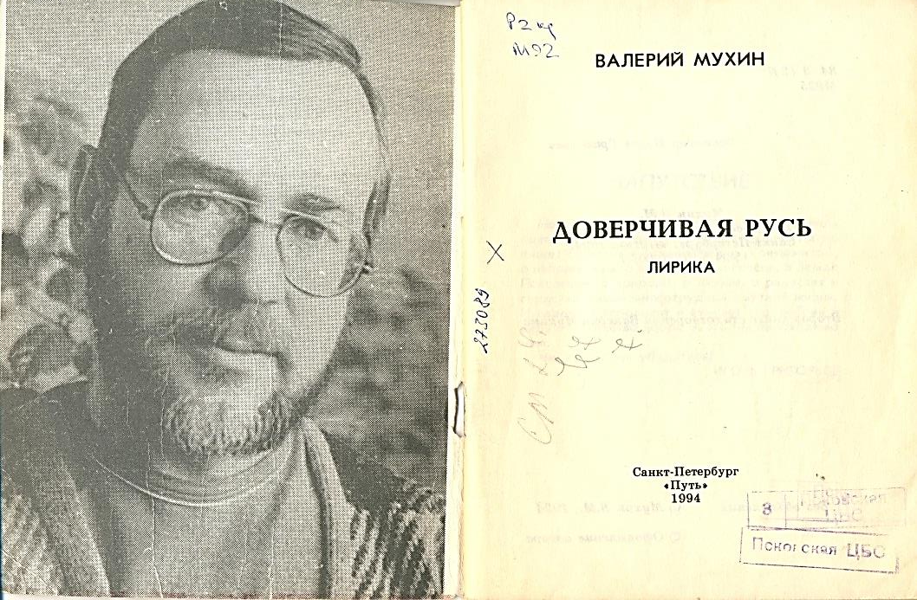

Slide 7

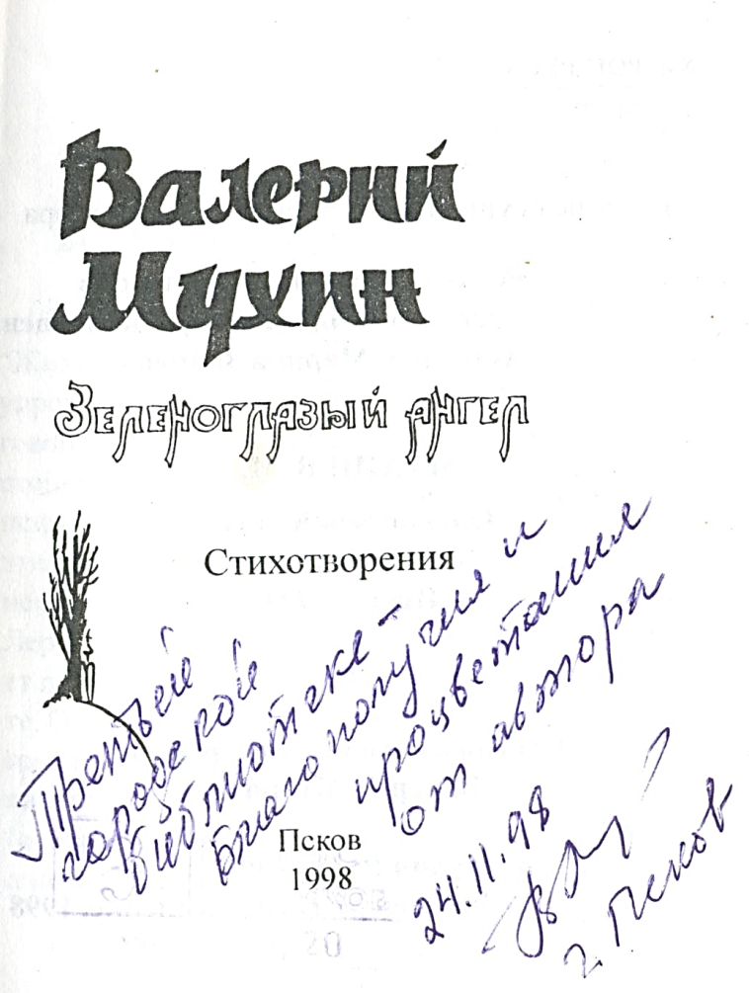

Slide 8

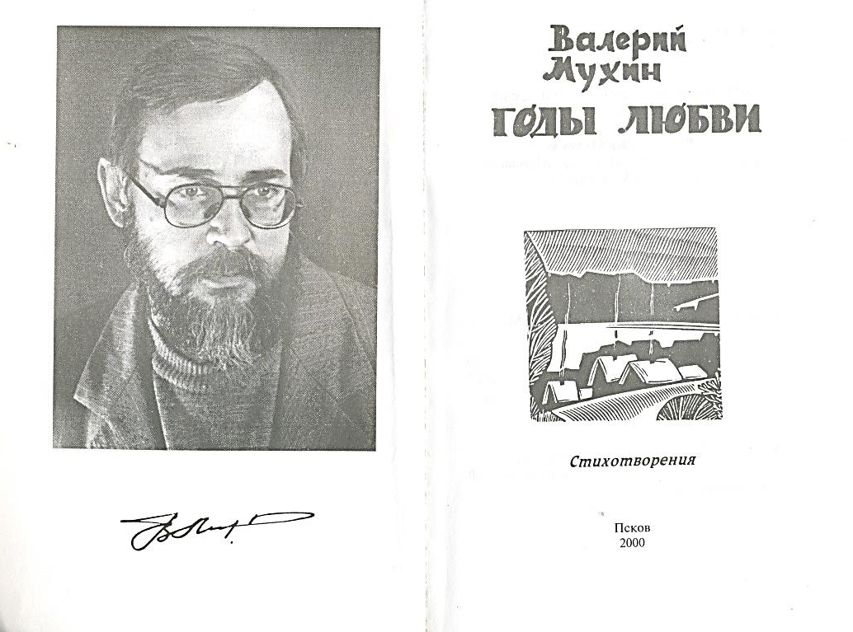

Slide 9

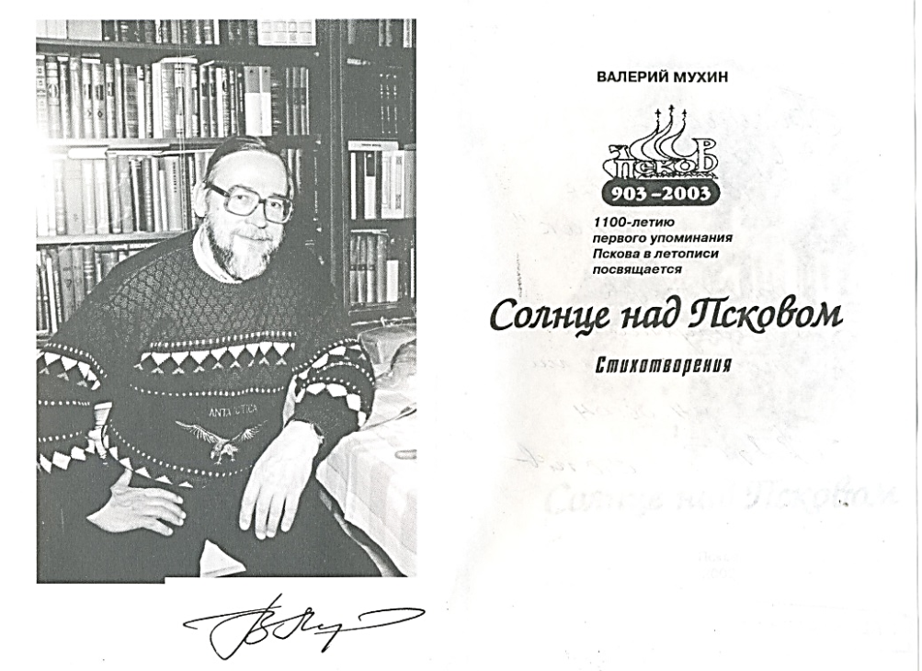

Slide 10

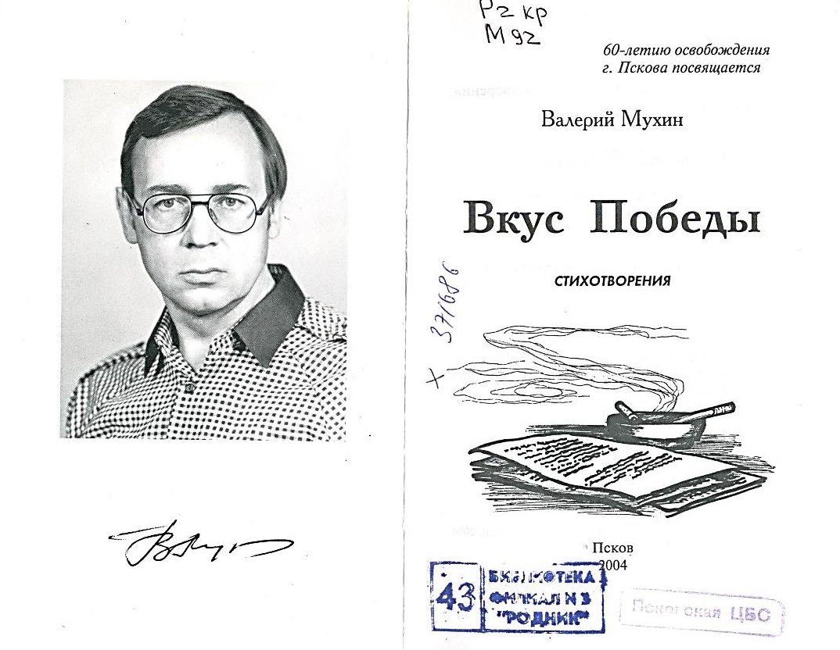

Slide 11

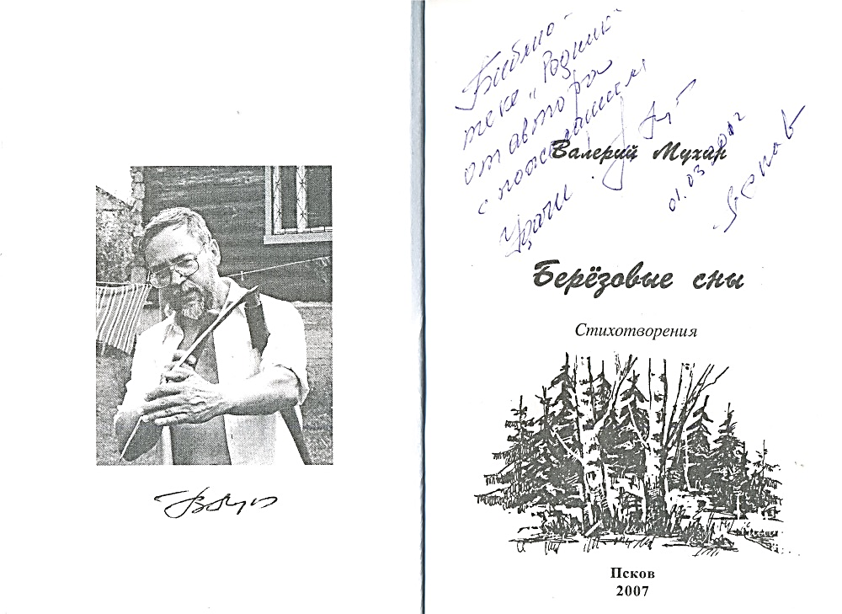

Slide 12

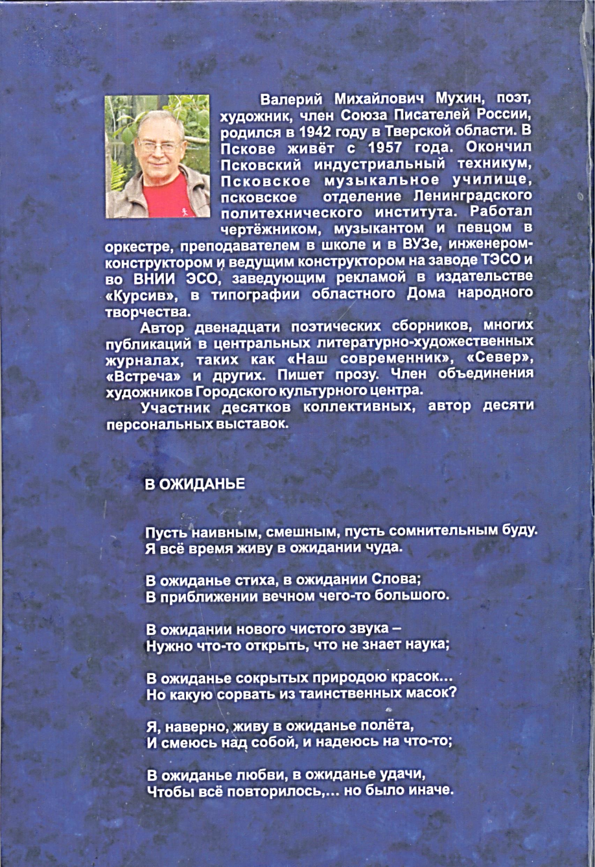

Slide 13

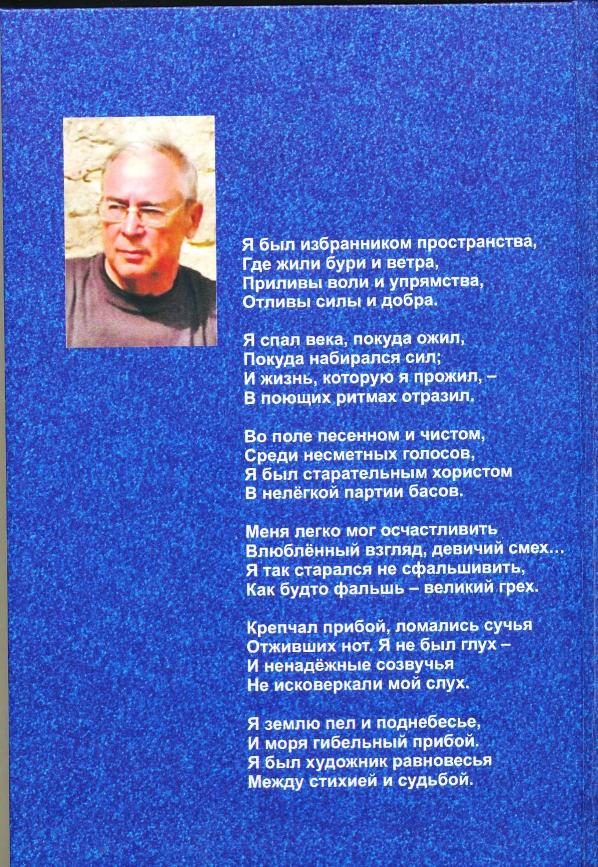

Slide 14
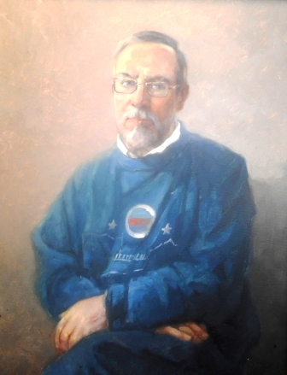
Валерий Михайлович Мухин – поэт, писатель, художник
К портрету Юрия Орлова
Себя, как в зеркале я вижу,
Но это зеркало мне льстит.
А.С. Пушкин
Себя, как в зеркале я вижу...
Я так похож, что нету слов.
Сегодня стал мне много ближе
Учитель милый мой - Орлов.
Насколько я - волшебник слова,
Я не скажу вам ничего...
Но на портрете у Орлова -
Поэзия и волшебство.
Люблю творцов, чей век - горенье,
Кто суть и правду берегут,
В чьих замечательных твореньях
Слова и краски их не лгут.
А мой портрет - он видит, слышит
И мысли бродят не спеша,
И под одеждой тихо дышит
Моя мятежная душа.
Портрет В. Мухина.
Художник Ю. Орлов.

Slide 15
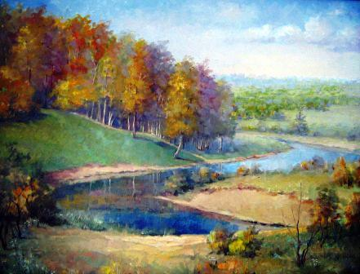
Валерий Михайлович Мухин – поэт, писатель, художник
Все умрём
Все умрём, но не в этом дело,
И, пожалуй, не это страшно:
Если сердце кого-то грело,
То уже ты не прожил зряшно.
Страшно то, что под небом русским,
Николаевским да Иванским,
Мы торгуем теперь французским,
Итальянским, американским…
Мне плевать, что сливу да грушу
Заменили банан с черешней, -
Больно то, что русскую душу
Отравили песней нездешней.
Страшно то, что землёю родимой –
Эх, Есенинско-Достоевской! –
Разъезжают всё нелюдимы
Кавалькадами королевскими,
Что на лиственное, на хвойное,
На Михайловское, на Тригорское
Выливают, как в яму помойную,
Нечистоты из рая заморского.
Всё уходит, что жить хотело.
Русский дух, и тот, догорает.
Все умрём, но не в этом дело, -
Жаль, что Русь моя умирает.
Картина В. Мухина "Река Сороть. Тригорское"

Slide 16
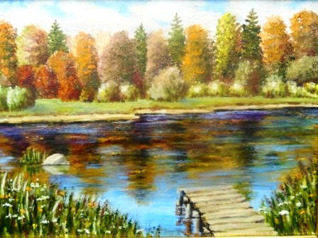
Валерий Михайлович Мухин – поэт, писатель, художник
Я знал
Я знал, что рядом бродит беда;
Я знал, что и счастье рядом.
Хотелось мне, чтоб сказали вы "да",
Словом ли, жестом, взглядом...
И то, что я так на вас смотрю,
Конечно вы не заметите.
Важно не то, что я говорю,
А то, что вы мне ответите...
Картина В. Мухина

Slide 17
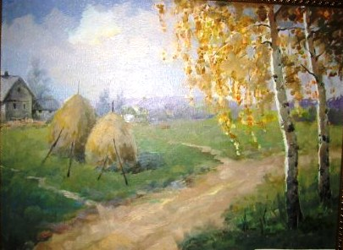
Валерий Михайлович Мухин – поэт, писатель, художник
Всё так же
Всё так же серо и неброско
Звучит осенний день кругом:
И это небо и берёзка,
И бор над выцветшим бугром.
Земля прозябла и промокла.
Угрюмых дач пустует ряд,
И занавешенные окна
Подслеповато в мир глядят.
И с тёмных веток старых вишен
Летит понуро слабый лист,
И в проводах озябших слышен
Сырого ветра сиплый свист.
Остывшей чёрной печки дверца
Дрожащей челюстью стучит.
Уныло всё... И только сердце
Неунывающе звучит.
Картина В. Мухина

Slide 18
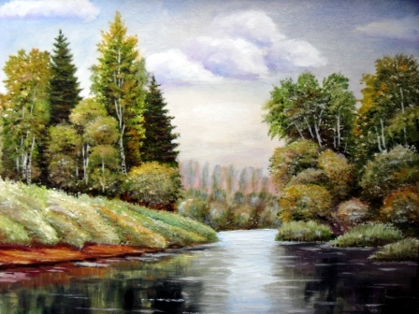
Валерий Михайлович Мухин – поэт, писатель, художник
Минуты
Минуты ли блистал или века,
Достойно ли прожил или беспутно,
Не разберёшь ты в памяти, пока
Былое не разложишь поминутно.
Минутами - боролся ты с "пургой"
И, как герой, отважен был и дерзок;
Минутами - ты был совсем другой
И сам себе противен был и мерзок.
Какое разнотравие минут!
Теперь, когда судьбу свою итожишь,
Взгляни, как широко они растут,
Как травы друг на друга не похожи.
Иная пробивалась через мрак
Всё выше к солнцу, расцветала звёздно...
Другую бы и вырвал, как сорняк,
Но не достать - непоправимо поздно.
Всё было: неудачи и успех,
Минуты тьмы, минуты высшей цели...
Но только сочетание их всех
Покажет - кто же ты на самом деле.
Картина В. Мухина

Slide 19
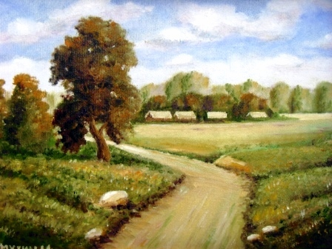
Валерий Михайлович Мухин – поэт, писатель, художник
Не плачь
Не плачь, дорогая моя.
Давай на политику плюнем
И тёплым зелёным июнем
Уедем в лесные края.
Наш мир на себя там похож,
И там огорчаться не надо -
Там нет никакой клоунады
И лживых, и клоунских рож.
Голодных и бедных людей
Они не спасут, не напоят...
И так убиваться не стоит,
Ты слёз понапрасну не лей.
Уедем от жизни лихой,
Смотреть, как земля умирает,
Как тихо она зарастает
Зелёною вольной ольхой.
Там раньше был дедовский дом...
Уедем к последним старухам.
Они ещё живы, по слухам,
И, может быть, помнят о том.
Картина В. Мухина

Slide 20
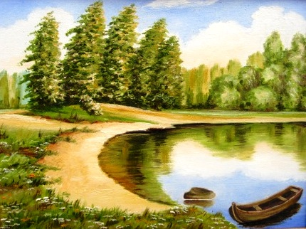
Валерий Михайлович Мухин – поэт, писатель, художник
Радостное
Мне белый свет с годами больше мил.
Он научил меня громам и тучам,
Он солнечному небу научил,
Счастливым дням и радостям певучим.
Я радовался, кем бы я ни был:
Отцом ли, внуком, сыном или дедом…
Я белый свет всем сердцем полюбил
И никогда не пожалел об этом.
Картина В. Мухина

Slide 21
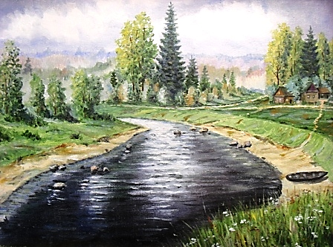
Валерий Михайлович Мухин – поэт, писатель, художник
Мой стих
По луговине непримятой,
Спускаясь к ветреной реке,
Мой стих, дыша росой и мятой,
Шагал со мною налегке.
Как будто в чём-то виноватый,
Он мне всегда послушным был.
Сильнее, чем родного брата
За верность я его любил.
Он был – во мне – источник света,
Зародыш добрых чистых дел,
Как вечный двигатель поэта –
Работал, радовался, пел…
В пути, кого бы ни встречая,
С кем бы ни вздорил, ни дружил,
Моих забот не замечая -
Сам по себе - он рядом жил.
Ведь у него свои заботы,
Без коих не прожить ни дня.
А пониманье и работу
Находит он и без меня.
Картина В. Мухина

Slide 22
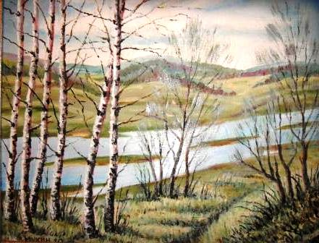
Валерий Михайлович Мухин – поэт, писатель, художник
Час души
Когда настанет час души,
Её мы истинами чистим
И отвести скорей спешим
С дурных путей путями истин.
Но лишь трава весной взойдёт –
Закружит нас цветущим маем,
И ослепит… и понесёт,
И мы пути не разбираем…
И нет пророка объяснить,
Что мы не то хотим и любим.
Любовь ничем не заменить,
Спасём себя мы или сгубим.
Но в сокровенный час души
Её мы истинами чистим,
И отвести скорей спешим
С дурных путей путями истин.
Картина В. Мухина

Slide 23
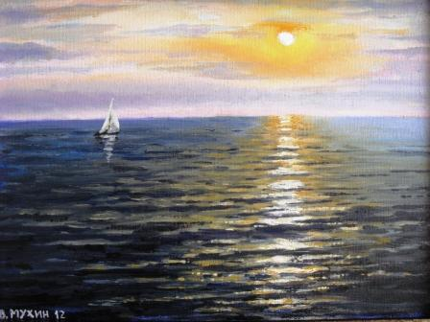
Валерий Михайлович Мухин – поэт, писатель, художник
Я был избранником
Я был избранником пространства,
Где жили бури и ветра,
Приливы воли и упрямства,
Отливы силы и добра.
Я спал века, покуда ожил,
Покуда набирался сил;
И жизнь, которую я прожил, -
В поющих ритмах отразил.
Во поле песенном и чистом,
Среди несметных голосов,
Я был старательным хористом
В нелёгкой партии басов.
Меня легко мог осчастливить
Влюблённый взгляд, девичий смех…
Я так старался не сфальшивить,
Как будто фальшь – великий грех.
Крепчал прибой, ломались сучья
Отживших нот. Я не был глух –
И ненадёжные созвучья
Не исковеркали мой слух.
Я землю пел и поднебесье,
И моря гибельный прибой.
Я был художник равновесья
Между стихией и судьбой.
Картина В. Мухина

Slide 24
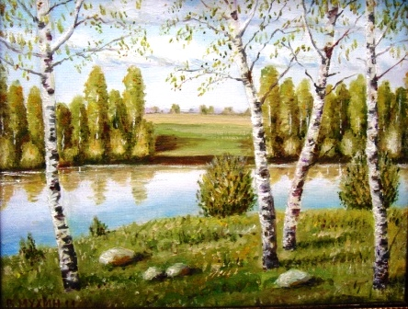
Валерий Михайлович Мухин – поэт, писатель, художник
Весенняя музыка
Пробужденье ото сна –
Это как рожденье.
В мире – новая весна,
В мире – пробужденье.
Пробуждается росток –
Шевелится к свету.
Просыпается лесок
И стремится к лету.
Хочет каждая успеть
На деревьях почка
Возродиться и пропеть –
Прошуметь листочком.
Хочет матушка моя
Девой нарядиться.
Хочет русская земля
Заново родиться.
И гармошечка звенит
В звонком переборе,
И весёлая летит
Песня на просторе.
Даже камень не молчит –
Всё поёт в природе,
И весенняя звучит
Музыка в народе.
Картина В. Мухина

Slide 25
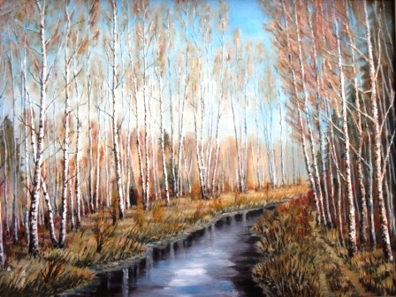
Валерий Михайлович Мухин – поэт, писатель, художник
Все течёт
Знаю я: то, что было в природе - опять повторится.
Загорится и снова погаснет сияние дня.
Только с некой поры все-то люди, все звери и птицы -
Будут все по-другому дышать и смотреть на меня.
Тот же воздух вдыхаю и пью ту же самую воду,
Только свет преломился и в самое сердце проник.
Я совсем по-другому уже понимаю природу
И её благотворный и мудрый Божественный лик.
Каждый звук, каждый шорох её преисполнен значенья;
Каждым солнца лучом, каждой каплей дождя дорожа,
То ликуют от счастья, то плачут земные растенья,
И ликует, и плачет моя, вместе с ними, душа.
И мне легче от радости этой, от слёз и рыданья;
От того, что я в мире природы почти не пропал.
Как лекарство душа научилась принять покаянье
От того, что я раньше не видел, не слышал, не знал.
Я, хотя и старею, но чувствую нежно и тонко
То, что раньше, быть может, не чувствовал даже совсем.
Превращаюсь уже постепенно в большого ребёнка
С джентльменским набором совсем не житейских проблем.
Картина В. Мухина

Slide 26
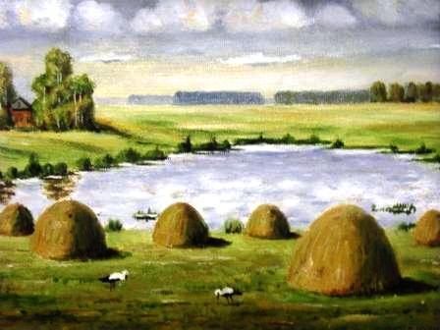
Валерий Михайлович Мухин – поэт, писатель, художник
Косоворотка
Всё говорят: «Кругами ходит мода».
Мне ж думается: «Чешет прямиком!».
Не оттого ль милее год от года
Душе косоворотка с пояском?
Да что душа! Пред зеркалом кружимся
Мы нынче, надевая напоказ
Всё импортное: тенниски и джинсы,
И шапочки, и куртки «Адидас»…
Вчера я – чтобы петь в народном хоре –
Рубаху нашу русскую надел,
Испытанную в радости и в горе,
И лет на десять враз помолодел!
Её любили город и селенье
И согревали теплотой сердец;
Носили Пушкин, Лев Толстой, Есенин
И – так недавно – мой родной отец…
Мы многое забыли очень рано:
И где душа народная и стать.
Неужто умалило бы Ивана,
Придись в одёжке той прокосы гнать?
Аль на вечёрке охмурять молодку?
А вы видали, хоть одним глазком,
Просторную, как Русь, косоворотку,
Расшитую, с шелковым пояском?
Картина В. Мухина

Slide 27
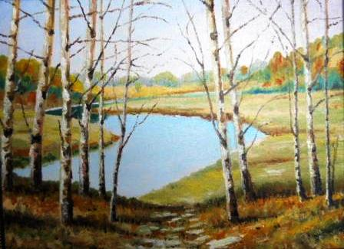
Валерий Михайлович Мухин – поэт, писатель, художник
Над миром
Над миром музыка плыла
Под тихий шум берёз...
Какого мама родила -
Таким я жил и рос.
Мечтал и верил чудесам;
Умел, как птица петь;
Любил всему учиться сам,
Учиться и терпеть.
Любил крестьянские дела:
Пахать, косить траву...
Какого мама родила -
Таким я и живу.
Любил восход, любил закат,
Жару и дождь, и снег...
И был я сказочно богат
Среди лесов и рек.
Солёным словом захлебнусь,
Иль песней на ветру...
Каким меня вскормила Русь
Таким я и умру.
Картина В. Мухина

Slide 28
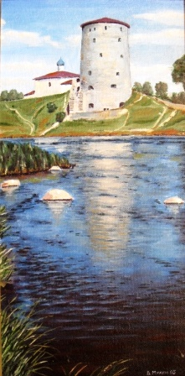
Валерий Михайлович Мухин – поэт, писатель, художник
Воскресение
Может быть, исчезло притяженье?
Иль земля прибавила казны?
Или просто с головокруженья
Началось пришествие весны?
Стало снова юным и красивым
Всё кругом! Ужели невдомёк,
Что и в нас вселилась та же сила,
Что толкает к солнышку росток?
И побегом, молодым и милым,
Вверх природа тянется сама.
Стало всё сквозным и легкокрылым:
Птицы, пешеходы и дома…
Миг ещё, и мне начнёт казаться,
Что вспарит над речкой старый Псков, -
Лёгких облаков пойдёт касаться
Маковками чутких куполов,
Заколышет тишину нагую
Колокола солнечная медь…
С тёплым ветром в бездну голубую
Самому мне хочется взлететь!
Картина В. Мухина

Slide 29
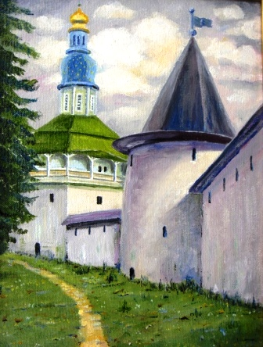
Валерий Михайлович Мухин – поэт, писатель, художник
Прощание
В этот день, удивительно летний,
Я смотрел со слезами на вас,
Будто знал, что живу я в последний
И, быть может, в единственный раз.
Будто ангел сказал, улетая:
- Всё ты знаешь, теперь - умирай.
Да исполнится воля святая -
Скоротечен прижизненный рай.
Мы придумали сами разлуку,
Чтобы всё позабыть и уснуть,
Чтобы выменять сладкую муку
На немого забвения жуть.
И, как призраки, были меж нами,
Набегая и вновь уходя,
Колокольные звоны, волнами,
Да холодные капли дождя.
Картина В. Мухина

Slide 30
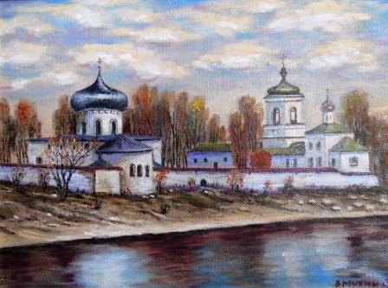
Валерий Михайлович Мухин – поэт, писатель, художник
Время
Уже меня, былого, - нет.
Оно ничто не пощадило:
Из глаз уходит ясный свет,
Из тела - молодость и сила.
Уходят верные друзья,
Уже не в силах возвратиться.
Уходит женщина моя,
Моя пожизненная "птица".
И если даже погляжу -
Куда "нелёгкая" носила -
Я тоже тихо ухожу,
Порою, даже некрасиво.
Порой в душе забрезжит свет -
Восходит ясными стихами.
И пусть в глазах его уж нет -
Он весь в моём телесном храме.
Но время не жалеет, нет -
Над жалким грешником смеётся.
Я скоро буду - только свет...
Уйду, а время - остаётся.
Картина В. Мухина «Мирожский монастырь»

Slide 31
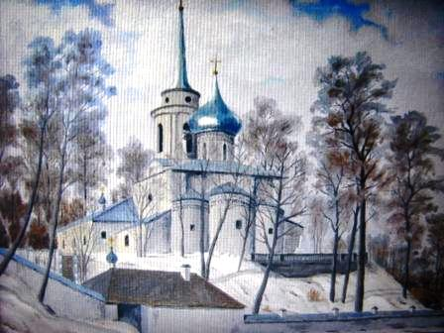
Валерий Михайлович Мухин – поэт, писатель, художник
А мне бы в Пушкинские горы
А мне бы в Пушкинские горы –
Опять в мои двенадцать лет;
В места, где ссыльный жил Поэт;
В мои леса, в мои просторы…
В ту школу, где стоял у карты,
С которой мир на нас глядел,
К той милой девочке за партой,
С которой вместе я сидел.
Кто был мне солнышком в окошке,
Лучом предутренней зари;
Кому играл я на гармошке
Со школьной сцены попурри.
Опять о призраках грущу я,
О том, что в жизни не дано.
Что ей скажу, о чём спрошу я?
Теперь, наверно, всё равно.
Теперь конечно… В ту же пору
Был на вопрос другой ответ…
Поеду в Пушкинские горы,
Где мне опять двенадцать лет.
Картина В. Мухина

Slide 32
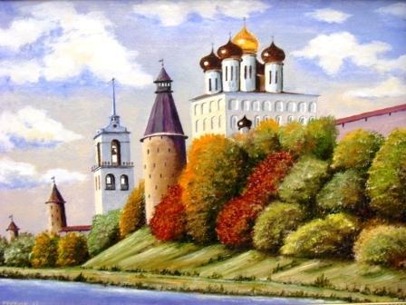
Валерий Михайлович Мухин – поэт, писатель, художник
Псковская осень
Багрян и своеволен
Твой лиственный прибой.
Опять тобою болен
И покорён тобой.
Тону в вечерних бликах,
Как в радости живой,
По-над рекой Великой,
По-над рекой Псковой.
Блестят в осеннем злате
Над головой кресты.
Купаюсь в благодати
Соборной красоты.
Я - знаешь, осень - даже
Предположить не мог,
Что золотою пряжей
Ты можешь лечь у ног.
Ведь ты при мне бывала
Со снегом и дождём,
А нынче воссияла
Багряным октябрём.
И в звоне колоколен
Твой лиственный прибой...
Я нынче - просто болен
И счастлив я тобой.
Картина В. Мухина

Slide 33
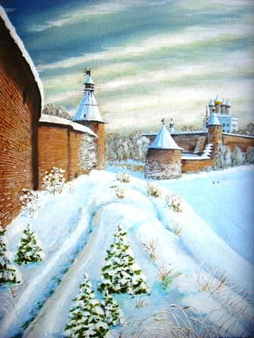
Валерий Михайлович Мухин – поэт, писатель, художник
Псковская метель
По-февральски ветренен и влажен,
Засыпает город снегопад
И сегодня, и вчера, и даже
Тысячестолетие назад.
Тысячестолетие промчало...
Тысячестолетие прошло...
Было здесь всея Руси начало.
Боже, сколько снегу намело!
Над Псковой мело и над Великой...
Но слышны в метелях голоса,
И видны задумчивые лики,
И такие чистые глаза.
И такие песни люди пели,
Что сегодня за сердце берут,
И такие слышали метели...
Впрочем, и сейчас они метут.
Город зачарован. В белом чуде
Небо и дома, и тополя...
И сейчас живут на свете люди,
На которых держится земля!
Картина В. Мухина

Slide 34
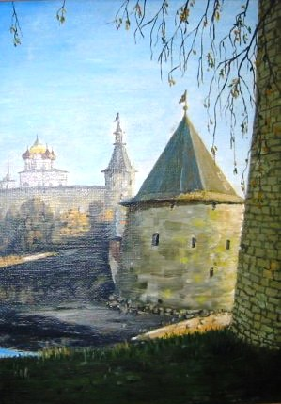
Валерий Михайлович Мухин – поэт, писатель, художник
Псковский мотив
Могучая кремлёвская стена
По-над Псковою дремлет и Великой.
Отзывчива заката тишина.
Прищурилась от солнечного блика.
За этой исторической стеной,
Любую правду: плача или смеха,
Гулявшую у предков за спиной,
Доносит мне разборчивое эхо.
И православный Троицкий собор,
Как Божий символ веры и свободы,
Спокойствие и негу распростёр
В закатные расплавленные воды.
Крутых эпох здесь вижу переплёт,
Всего, что в мире временно и тленно,
Всего, что было, будет и пройдёт...
Земля и небо будут непременно.
Земля и небо, и Святой собор,
И город, и стена здесь будут властны,
И новый мир, и солнечный простор,
И люди, что к судьбе его причастны!
Картина В. Мухина

Slide 35
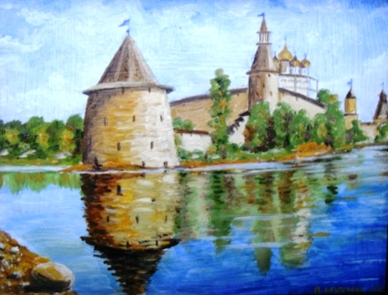
Валерий Михайлович Мухин – поэт, писатель, художник
Здесь русский дух
Там, где Великая с дочкой Псковой
Слились в едином теченье,
Старый собор на земле вечевой
Видит своё отраженье.
Стены под башнями Кром облегли,
Служат, хоть воля иная,
Будто внимают набату вдали
Ратную жизнь вспоминая.
Над берегами - полёт куполов,
Плавный, в ликующем свете.
Мягко срываются с колоколов
Вздохи прошедших столетий.
Вот он, великого времени дух,
Тот, что в столетьях родился;
Тот, что в народе ничуть не потух,
В душу его - воплотился.
Картина В. Мухина

Slide 36
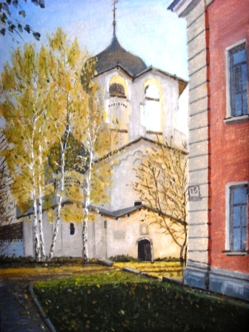
Валерий Михайлович Мухин – поэт, писатель, художник
Жемчужина севера
Как мир, нерушимо и гордо,
Как правду, как русскую речь,
Нам надо любимый свой город,
Как честь и как совесть беречь.
Хранить, как историю свято,
Жемчужину севера - Псков.
Беречь, как родимого брата,
Как память седую веков.
Он создан простыми руками,
Он душами предков согрет,
Его говорящие камни
Тепло излучают и свет.
Над городом образ Господень
Надёжен и светел, и свят,
Мы шумной толпою проходим
Средь храмовых белых палат.
Проходим и каждого бремя
Сотрёт нас с земного лица...
А он остаётся, как время,
Которому нету конца.
Картина В. Мухина

Slide 37
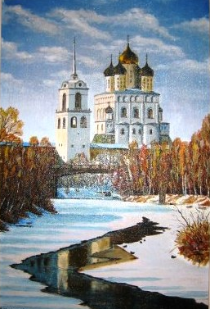
Валерий Михайлович Мухин – поэт, писатель, художник
Пскова
Она стонала будто роженИца,
И подымалась в трещине вода,
И с криком утоляли жажду птицы
Водой, что вышла вверх из-подо льда.
И вся река как будто шевелилась,
Цепляясь мёртвой хваткой за кусты:
И островами серыми бугрилась,
И оседала тяжко в омуты.
И берега покатые толкала,
И вдруг, желая солнцу угодить,
С улыбкою покорной умолкала,
Уже, вот-вот... готовая родить...
Картина В. Мухина

Slide 38
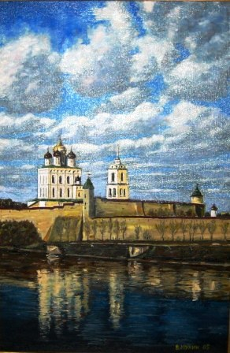
Валерий Михайлович Мухин – поэт, писатель, художник
1100-летие Пскова
Столько лет над твоей головой -
Не склонившейся, гордой, седою -
Над Великой встаёт и Псковой
Солнце древнее и молодое.
Ты судьбой многотрудной храним...
В чистых звуках и свете сияя,
Над былинным шеломом твоим -
Слава древняя и молодая.
Наша правда - земля и народ,
Честь и совесть, и вера святая...
И спасала тебя и спасёт
Сила древняя и молодая.
И живут на земле вечевой
Купола и дела золотые,
И летят над звенящей волной
Песни древние и молодые.
Картина В. Мухина

Slide 39
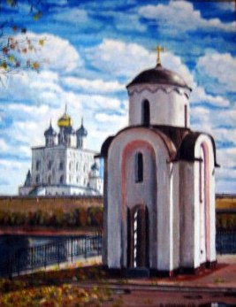
Валерий Михайлович Мухин – поэт, писатель, художник
Тогда и теперь
А по молодости было:
И не плакал, и не пел...
Жизнь ещё не закрутила,
Да и петь я не умел.
А теперь, когда измучен,
Жизнью, стервою, закручен -
Тем сильнее я пою,
Чем обильней слёзы лью.
Картина В. Мухина «Ольгинская часовня»

Slide 40
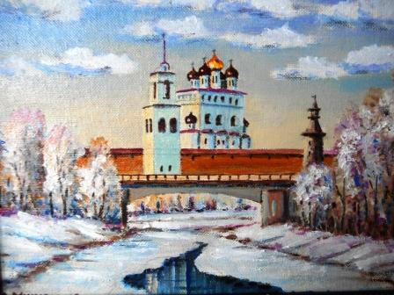
Валерий Михайлович Мухин – поэт, писатель, художник
Пока люблю
Пока живу - я буду рад
Сердечной лёгкости и боли...
Я сознаю, что я лишь раб
Своей судьбы и Божьей воли.
Пока гляжу на Божий свет,
Пока иду от ночи к свету,
Я сознаю, что из "планет"
Родней и ближе Пскова - нету.
Пока пою - и я жилец,
Но не весёлый, хоть ты тресни,
Я сознаю, что я певец,
Быть может самой грустной песни.
Пока люблю, я сознаю,
Что жизнь моя - моя награда.
И слава Богу, что пою,
А мне другого и не надо.
Картина В. Мухина

Slide 41
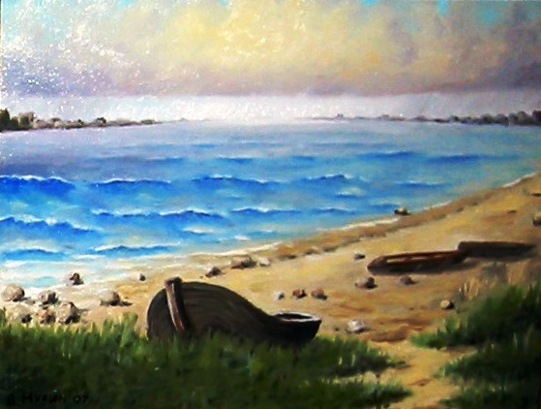
Валерий Михайлович Мухин – поэт, писатель, художник
Золотая рыбка
Порою, как восторженная птица,
Взлетаю, силу чувствуя в крыле…
Мне нужно было ангелом родиться
Кого то из живущих на земле.
Вести его легко по белу свету,
Спасать на опрометчивом шагу,
Не оставлять вопросы без ответа…
Ну, словом, делать всё, что я могу.
Служить ему как золотая рыбка,
Оберегать с рожденья – до конца.
Следить за тем, чтоб добрая улыбка
Не покидала милого лица.
Не удивляйся, это не ошибка.
Дарёному добру не прекословь.
На то она и золотая рыбка,
Чтоб сохранять улыбки да любовь.
Картина В. Мухина

Slide 42
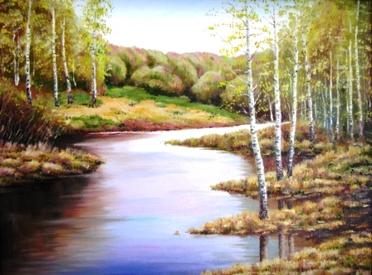
Валерий Михайлович Мухин – поэт, писатель, художник
Музыка прекрасная
Хорошо на улице:
Солнышко, цветы,
Голуби целуются,
Нежатся кусты.
Воробьи купаются,
Зеленеет луг.
Хорошо гуляется
После зимних вьюг.
Радостное слышится
В воздухе садов.
Сердце не надышится
После холодов.
И душа надеется,
Выглянув на свет:
Любится и верится,
Как в семнадцать лет.
Светит солнце ясное
На святой Руси.
Музыку прекрасную,
Боже, упаси.
Картина В. Мухина

Slide 43
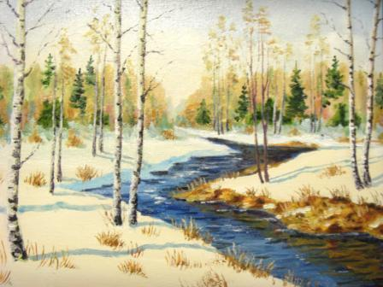
Валерий Михайлович Мухин – поэт, писатель, художник
Вы – отдали
Вы отдали – и этим вы богаты.
Но вы рабы всего, что жаль отдать.
Отдайте всё и, будучи распяты,
"Убиты", - не спешите воскресать.
Когда же вы возжаждете возврата
Земных щедрот запутанной судьбы,
А праведная чистая расплата
Для вас несчастье, знайте – вы рабы.
И, может, не узнаете вы имя
Святое, настоящее, своё;
И будете такими же слепыми
И алчными, как дикое зверьё,
Однажды убоявшись переплаты
За принятую свыше благодать…
Вы отдали – и этим вы богаты.
Но вы рабы всего, что жаль отдать.
Картина В. Мухина

Slide 44
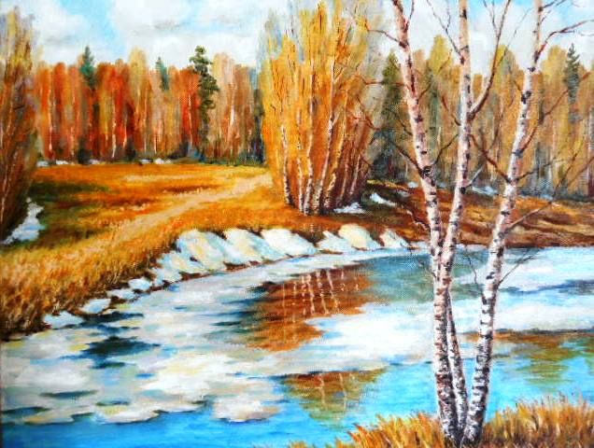
Валерий Михайлович Мухин – поэт, писатель, художник
Ты одна
Ожили промокшие проталины,
Но ещё не верится всерьёз,
Что вчера ушанки только сняли мы,
Что недавно был ещё мороз.
Ледяная корка тает пленницей
В глубине тенистого двора.
Над сырой берёзовой поленницей
Весело толчётся мошкара.
И в её счастливом оживлении,
В ликованье, на исходе дня,
Я узнал своё сердцебиение
В миг, когда ты смотришь на меня.
Ни к чему ей, поглощённой танцами,
Радостной предвестнице тепла,
Что меня от ледяного панциря
Ты одна оттаять бы смогла.
Картина В. Мухина

Slide 45
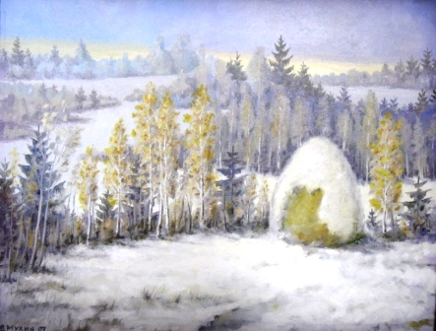
Валерий Михайлович Мухин – поэт, писатель, художник
Зачем убийственно люблю
Зачем убийственно люблю:
Молю, ревную и страдаю -
Себе же голову "рублю"
И понапрасну пропадаю.
И понапрасну говорю,
Когда меня никто не просит;
Словами летними сорю,
А снежный ветер их уносит.
А снежный ветер бьёт в глаза
И, в губы спелые целуя,
Кричит, что так любить нельзя,
Как - заколдованный - люблю я.
Как заколдованный, хочу
С самим собою разобраться,
И вместе с ветром я кричу-у...
Но не могу расколдоваться.
Картина В. Мухина

Slide 46
Виртуальная выставка
«Красота земная…» представлена библиотекой
«Родник» им. С. А. Золотцева
Звуковая дорожка:
Раймонд Паулс. Скрипач на крыше
(инструментальная версия)
Электронный ресурс:
https://www.stihi.ru/avtor/valmim

